Slide 1
1
2
Module 3 Gérer un compte bancaire en ligne
3
3
4
5
6
Financé par l'Union européenne. Les points de vue et opinions exprimés n'engagent que leurs auteurs et ne reflètent pas nécessairement ceux de l'Union européenne ou de l'Agence exécutive européenne pour l'éducation et la culture (EACEA). Ni l'Union européenne ni l'EACEA ne peuvent en être tenus responsables. Numéro de projet : 2023-1-RO01-KA220-ADU-000157797

Slide 2
Asociatia Four Change, Roumanie
PARTENAIRES
Zavod IZRIIS, Eslovenia
E-SENIORS : INITIATION DES SENIORS AUXNTIC ASSOCIATION, Francia
GUnet, Grèce
Asociatia Niciodata Singur - Prietenii Varstnicilor, Roumanie
Fundació Gesmed Fundació de la Comunitat Valenciana, España

Slide 3
Modules
1. Compétences numériques de base
2. Sécurité et prévention
3. Gérer un compte bancaire en ligne
4. Solutions en ligne pour recevoir et envoyer de l'argent
5. Utilisation d'une carte de crédit pour acheter des biens et des services en ligne
6. Traitement des paiements en ligne pour les impôts et les factures
Notes:
Uniformize style

Slide 4
Unité 1 Introduction
Objectifs
À l'issue de cette unité, vous connaitrez:
Les objectifs d'apprentissage et le contenu de formation de ce module
La méthodologie de formation utilisée et la durée de ce module
Image par vectorjuice sur Freepik
Notes:
Change title top left

Slide 5
Compétences
3
Gérer un compte bancaire en ligne
À l'issue de ce module, vous saurez comment :
Ouvrir un compte bancaire en ligne et y accéder
connaître les étapes de la création d'un compte bancaire en ligne dans votre application
savoir comment obtenir le code d'accès au compte
savoir comment vérifier son identité et créer son propre nom d'utilisateur et son propre mot de passe
Gérer un compte bancaire en ligne :
savoir identifier et accéder aux services offerts par votre compte en ligne
savoir effectuer des virements et payer des factures
savoir consulter son solde disponible
savoir consulter les mouvements

Slide 6
Contenu de la formation
Introduction : durée, objectifs, contenu et méthodologie
Différence entre les comptes bancaires
Avantages et défis de la banque en ligne
Comment installer une application bancaire mobile
Obtention du code d'identification et d'accès
Transferts en ligne
Suivi du solde du compte
Consulter les messages et les alertes
Conseils et exercices
Qu'est-ce que cela signifie... ? Explication des concepts bancaires de base

Slide 7
Unité 1 Méthodologie et durée de la formation
Méthodologie
Active et participative
Formation en face à face :
Dialogue ✔ Travail d'équipe
Formation en ligne :
Vidéos
Exercices sur les activités réalisées en classe
Travail collaboratif
Simulations
Durée : 4 heures
Session en face à face : 2 heures
Formation en ligne : 2 heures
Le cours est mis en œuvre à un niveau plus ou moins avancé en fonction des connaissances technologiques des participants.

Slide 8
Unité 2 Comment ouvrir un compte bancaire en ligne et y accéder ?
Objectifs
À l'issue de cette unité, vous serez en mesure de .......
... comprendre la différence entre les comptes bancaires traditionnels et les comptes bancaires en ligne
... connaître les avantages et les défis de la banque en ligne
... savoir comment installer et accéder à une application de banque mobile.
Image par vectorjuice sur Freepik

Slide 9
Types de comptes bancaires
3.2 Ouvrir un compte bancaire en ligne et y accéder
Différences entre les comptes bancaires traditionnels et les comptes bancaires en ligne :
"La banque traditionnelle repose sur le client qui utilise un livret et de l'argent liquide et se rend dans les agences bancaires, alors que le client numérique utilise les dernières technologies et n'a pas besoin de se déplacer pour effectuer des transactions". (Fuente Iebschool)
Banque traditionnelle | Banque en ligne
Les opérations bancaires nécessitent de se rendre dans une agence et de communiquer en personne pour toute transaction. Grâce aux distributeurs automatiques de billets, il est possible de retirer de l'argent à tout moment, mais il est toujours nécessaire de se déplacer. | Les services bancaires en ligne ne sont généralement pas très différents des services bancaires traditionnels, mais ils ont la particularité de pouvoir être exécutés à distance via une application ou le site web de la banque.

Slide 10
Avantages et défis de la banque traditionnelle et de la banque en ligne
3.2 Ouvrir un compte bancaire en ligne et y accéder
Banque traditionnelle
Banque en ligne
Avantages
Accueil personalisé : Contact direct avec les conseillers.
Nombreux distributeurs disponibles
Services complémentaires (coffre fort, services d'assurance)
Inconvénients
Heures d'ouverture limitées
Temps d'attente
Avantages
Commodité : accès 24 heures sur 24, 7 jours sur 7, sans déplacement
Gain de temps : pas de file d'attente
Moins de commissions
Gestion facile : suivi des soldes en temps réel
Inconvénients
Pas de personne de référence pour les contacts directs
Réseau limité de distributeurs automatiques de billets

Slide 11
Comment installer une application de banque mobile
3.2 Ouvrir un compte bancaire en ligne et y accéder
De quoi avons-nous besoin pour créer un compte en ligne et y accéder ?
Appareil avec accès à internet (smartphone, tablette, PC)
Compte bancaire
Données de connexion à la banque en ligne
Identifiant et code d'accès aux services bancaires en ligne
Demandez vos données d'accès à votre banque
directement à l'agence ou via le site web de votre banque
Avec ces informations, allez sur le site web de votre banque et connectez-vous avec votre nom d'utilisateur et votre mot de passe (PIN).
cliquer
Vous trouverez ici une vidéo avec les étapes nécessaires pour télécharger l'application de la banque Crédit Agricole (exemple applicable à d’autres banques) : https://www.youtube.com/watch?v=vUUKltPrykk

Slide 12
Etapes pour accéder au compte en ligne pour la première fois (1/2)
3.2 Ouvrir un compte bancaire en ligne et y accéder
Les étapes pour accéder à la banque en ligne pour la première fois sont généralement les mêmes pour toutes les banques :
Visitez le site web de votre banque et cherchez l'option "Banque en ligne" ou "Accès client".
Cliquez sur "S'inscrire" ou "Créer un compte" pour commencer l'inscription.
Complétez les informations demandées, telles que votre numéro de compte, votre date de naissance et d'autres données personnelles.
Créez un nom d'utilisateur et un mot de passe sécurisé dont vous vous souviendrez.

Slide 13
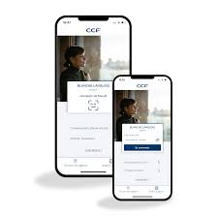
Etapes pour accéder au compte en ligne pour la première fois (2/2)
3.2 Ouvrir un compte bancaire en ligne et y accéder
Vérifiez votre identité en suivant les instructions de la banque, qui peut vous envoyer un code de vérification sur votre téléphone ou par courrier électronique.
Une fois votre identité vérifiée, vous pourrez accéder à votre compte bancaire en ligne à l'aide de votre nom d'utilisateur et de votre mot de passe.
N'oubliez pas de conserver vos informations de connexion en toute sécurité et de ne les communiquer à personne !
Image par CCF

Slide 14
Unité 3 Utilisation de base d'un compte bancaire en ligne
Objectifs
À l'issue de cette unité, vous serez en mesure de .......
... D’effectuer un virement bancaire
... consulter le solde de votre compte
... visualiser les messages et les alertes en ligne concernant votre compte
Image par vectorjuice sur Freepik

Slide 15
Comment effectuer un virement bancaire (1/2)
3.3 Utilisation de base d'un compte bancaire en ligne
Dans le cas d'un virement bancaire, l'argent est transféré d'un compte à un autre.
Une fois qu'un transfert a été autorisé, il ne peut plus être annulé.
Ayez toutes les informations nécessaires à portée de main. Vous trouverez la plupart des informations sur la facture à payer (nom du destinataire, IBAN, montant et référence de paiement).
cliquer
Informations complémentaires
Regardez cette vidéo sur la façon d'effectuer un virement bancaire :
https://www.youtube.com/watch?v=GdIpGMGxvRU

Slide 16
Comment effectuer un virement bancaire (2/2)
3.3 Utilisation de base d'un compte bancaire en ligne
L'écran type de virement bancaire se compose des champs suivants :
Compte de l'expéditeur : d'où vient l'argent
Montant : le montant à transférer
Solde : L'argent que vous avez sur votre compte
Destinataire : le nom que vous avez indiqué sur la facture
IBAN : numéro d'identification international du compte bancaire à 24 chiffres
BIC : identifie la banque destinataire
Référence du paiement : la raison de ce paiement
Date d'exécution : La date du transfert

Slide 17
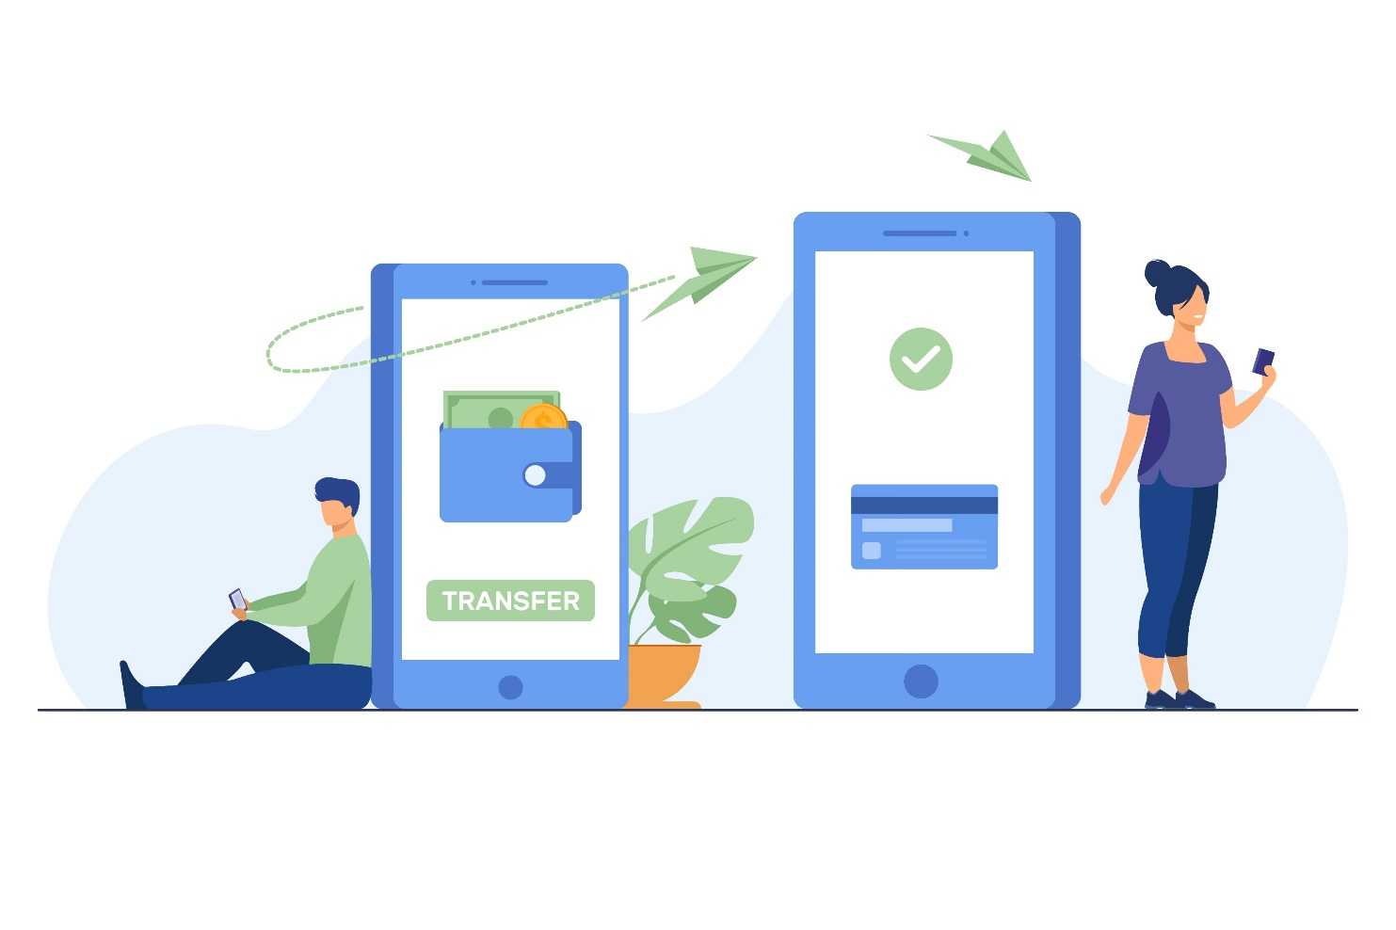
Avantages d'un virement bancaire en ligne
3.3 Utilisation de base d'un compte bancaire en ligne
Vous n'avez pas besoin de transporter des billets de banque d'un endroit à l'autre, ils ne peuvent donc pas être volés ou perdus. L'argent est protégé par le système de sécurité du compte bancaire en ligne.
Un virement d'un compte à un autre dans la même banque est sans commission et sera immédiatement disponible sur l'autre compte.
Il n'est pas nécessaire de remplir l'ordre de virement à la main à la banque et vous pouvez enregistrer les détails du compte du destinataire dans l'application afin de ne pas avoir à les ressaisir lors du prochain virement.
Image par Freepik

Slide 18
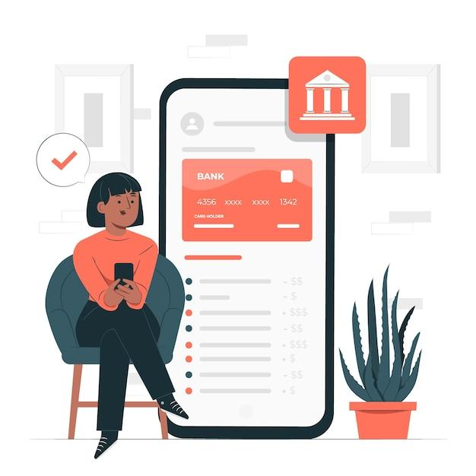
Suivi du solde du compte
3.3 Utilisation de base d'un compte bancaire en ligne
Comment puis-je consulter les mouvements de mon compte en ligne ?
Il existe plusieurs façons d'accéder aux informations sur vos transactions bancaires :
Vous pouvez consulter les détails des mouvements en ligne à partir du menu "Transactions" en cliquant sur le mouvement spécifique que vous recherchez et les informations s'afficheront. Vous pouvez télécharger directement le reçu de ce mouvement.
Si vous recherchez un virement récurrent/prélèvement automatique, consultez l’onglet “Virement permanents".
Si vous recherchez un virement ou un transfert, sélectionnez Transferts > Reçus/Emis dans le menu et utilisez le moteur de recherche.
Image par Freepik

Slide 19
Messages et alertes
3.3 Utilisation de base d'un compte bancaire en ligne
L'application envoie des alertes et des messages via :
Les notifications push
les courriels, ou
dans l'application elle-même.
Les messages et alertes les plus importants qui peuvent être consultés sur le compte en ligne sont les suivants :
Alertes sur les transactions
Alertes de sécurité

Slide 20
Alertes sur les transactions courantes
3.3 Utilisation de base d'un compte bancaire en ligne
Alertes sur les transactions :
Dépôts : Notification des entrées d'argent
Retraits ou achats : Confirmation des paiements ou transferts par carte, retraits aux distributeurs automatiques de billets.
Mouvements de compte : Notification de virements, de paiements par chèque, etc.)
Alertes sur le solde et l'activité du compte :
Faible solde
Solde disponible

Slide 21
Alertes de sécurité communes
3.3 Utilisation de base d'un compte bancaire en ligne
Alertes de sécurité :
Accès non autorisé : Alertes sur les tentatives d'accès suspectes
Changement de mot de passe : Avertissements en cas de modification du mot de passe ou des données de connexion
Alertes à la fraude : Messages avertissant d'une activité inhabituelle
Authentication à deux facteurs : Confirmation de l'authentification de sécurité lors de la connexion ou de la réalisation d'une transaction.

Slide 22
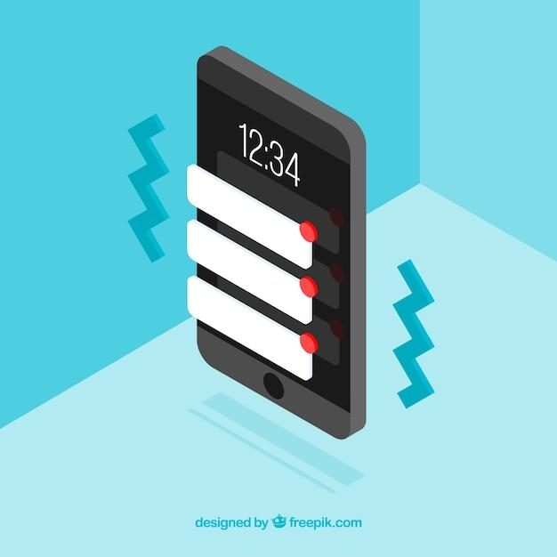
Consulter les messages et les alertes (1/2)
3.3 Utilisation de base d'un compte bancaire en ligne
En outre, les messages et les alertes peuvent être consultés en suivant les étapes suivantes :
Se connecter à l'application de banque en ligne
Accéder au menu principal ou à l'écran d'accueil
Les messages et les alertes peuvent être consultés dans les sections suivantes :
Notifications ou alertes (avec une petite cloche ou une icône similaire).
Messages ou Centre de messages (icône d'enveloppe ou bulle de dialogue)
Profil ou Paramètres
Image par Freepik

Slide 23
Consulter les messages et les alertes (2/2)
3.3 Utilisation de base d'un compte bancaire en ligne
Consulter les alertes ou les notifications :
Appuyez sur l'icône des notifications pour accéder à l'historique des alertes.
Lisez les détails de chaque alerte en cliquant dessus.
Si la banque dispose d'un système de messagerie interne, allez à la section Messages ou Centre de messages.
Image par Freepik

Slide 24
Exercices
Pratiques
Image by vectorjuice on Freepik

Slide 25
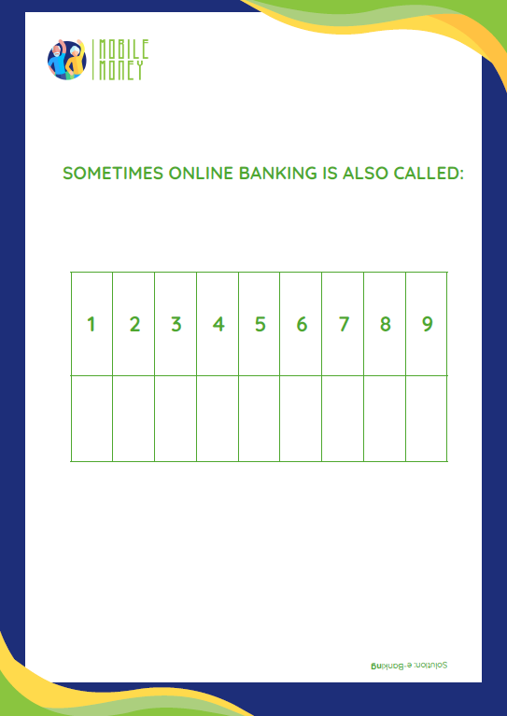
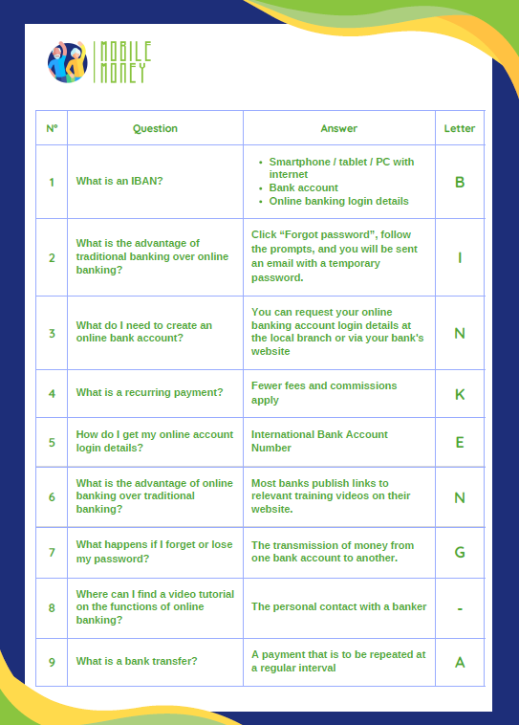
Activité pédagogique 1 : Associer des questions et des réponses et obtenir le mot-clé
Notes:
Should we maintain slides 26 to 28 and so translate the exercice sheet?

Slide 26
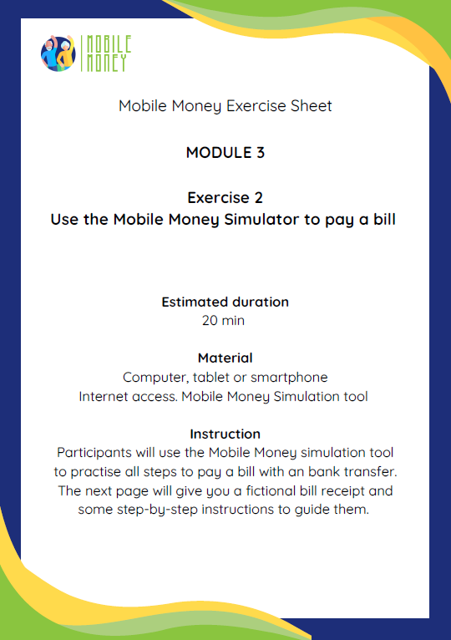
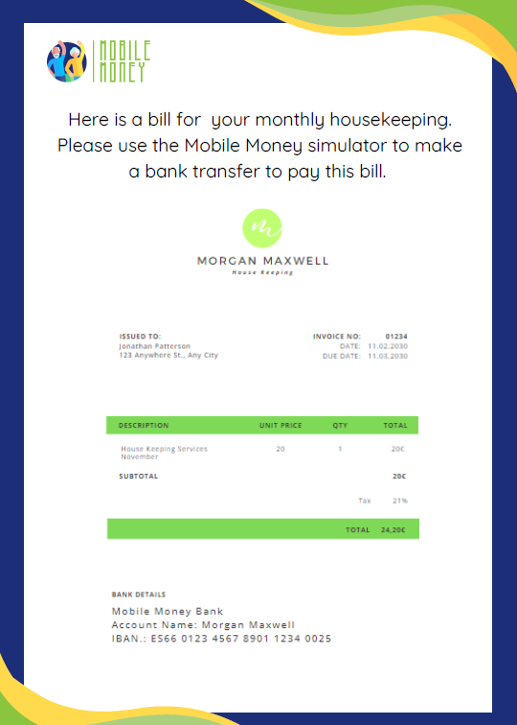
Activité pédagogique 2 : Utiliser l'application Mobile Money pour s'entraîner au paiement d'une facture

Slide 27
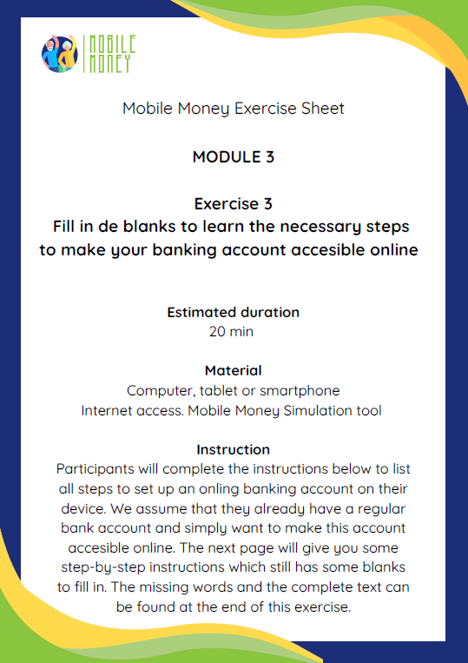
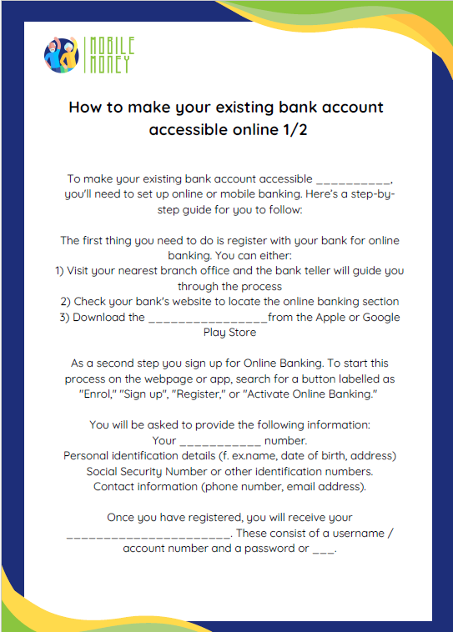
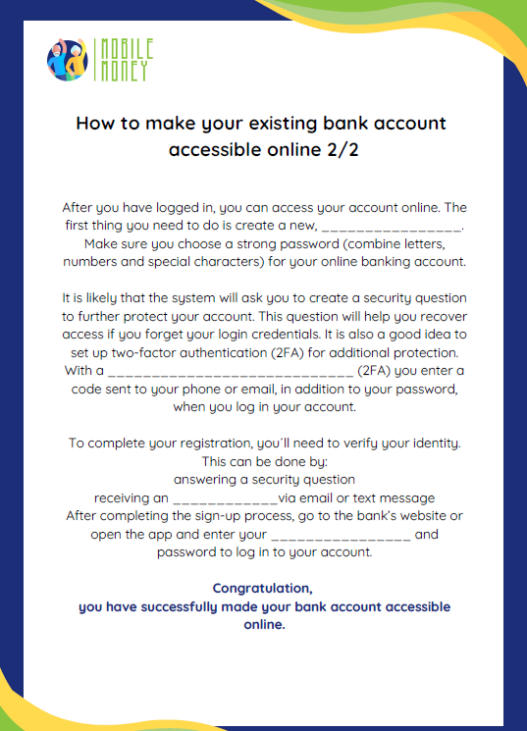
Activité pédagogique 3 : Comment convertir votre compte bancaire en un compte bancaire en ligne

Slide 28
Qu'est-ce que la banque en ligne ?
Une seule réponse est correcte !
A.
Une banque qui ne fonctionne qu'en ligne
B.
Un moyen de payer un service en ligne
C.
Une plateforme offerte par votre banque pour accéder aux services bancaires en ligne
Image par pch.vector on Freepik

Slide 29
Qu'est-ce qu'un IBAN ?
Une seule réponse est correcte !
A. Numéro du réseau bancaire national
B. Numéro de facture instantanée
C. Numéro de compte bancaire en ligne
D. Numéro de compte bancaire international

Slide 30
Qu'est-ce qu'un code PIN ?
Une seule réponse est correcte !
A. Un code familial partagé
B. Une alerte d’ erreur du système
C. Un numéro d'identification personnel / un mot de passe personnel
D. Je ne sais pas

Slide 31
Faire correspondre les colonnes
Faites correspondre les colonnes
Comment puis-je retirer de l'argent d'un compte traditionnel?
D’un IBAN (numéro de compte bancaire international)
Qu'est-ce qu'un paiement périodique ?
Au moyen d'un distributeur automatique de billets
De quoi avons-nous besoin pour effectuer un virement bancaire international ?
Un paiement qui sera répété à intervalles réguliers.

Slide 32
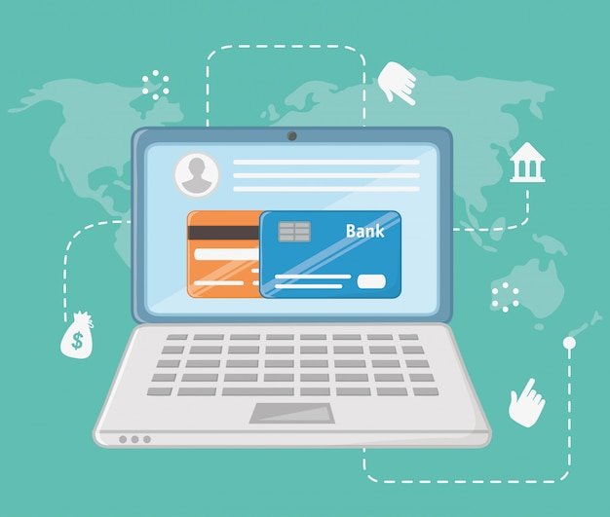
Termes fréquemment utilisés dans les services bancaires en ligne
Qu'est-ce que cela signifie... ? Explication des concepts bancaires de base
Titulaire du compte : Le propriétaire de l'argent sur le compte bancaire.
Prélèvement automatique : Aussi connu comme domiciliation ou virement permanent consiste à demander que des frais et des paiements spécifiques soient débités du compte (par exemple, les frais de téléphone, d'électricité, de gaz).
Découvert : "Être à découvert" signifie que le solde du compte bancaire est insuffisant.
BIC (Bank Identifier Code) ou code SWIFT : identifie la banque destinataire d'un virement.
PIN : Le "numéro d'identification personnel" et le numéro d'utilisateur sont les données d'accès à votre banque en ligne.
Image par Freepik

Slide 33
Termes fréquemment utilisés dans les services bancaires en ligne
Qu'est-ce que cela signifie... ? Explication des concepts bancaires de base
IBAN (numéro de compte bancaire international) :
Un ensemble de 24 chiffres composé de deux lettres et de 22 chiffres :
Pays : Les lettres identifient le pays et sont liées à deux chiffres de contrôle (DC) qui servent à valider l'ensemble de l'IBAN.
Entité : Les quatre premiers chiffres sont attribués par la Banque Nationale de votre pays et identifient la banque.
Branche : Les quatre chiffres suivants identifient l'agence dans laquelle le client détient son compte.
DC : 2 chiffres de contrôle.
Numéro de compte : Les numéro individuel de compte forme les 10 derniers chiffres
Source : Pricebank

Slide 34
Félicitations ! Vous avez complété ce module avec succès !
Financé par l'Union européenne. Les points de vue et opinions exprimés n'engagent que leurs auteurs et ne reflètent pas nécessairement ceux de l'Union européenne ou de l'Agence exécutive européenne pour l'éducation et la culture (EACEA). Ni l'Union européenne ni l'EACEA ne peuvent en être tenus responsables. Numéro de projet : 2023-1-RO01-KA220-ADU-000157797

